Slide 1

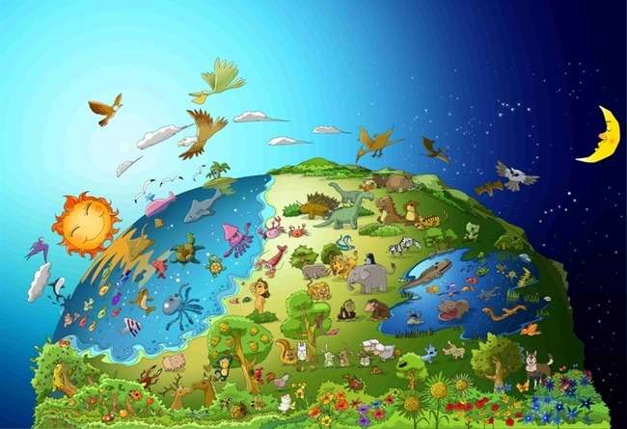

nr.1 De Ord av Gud
Gud
Laget
Verden

Slide 2


Dagens Ord
I begynnelsen skapte Gud
himmelen og jorden.
1. Mosebok 1:1

Slide 3
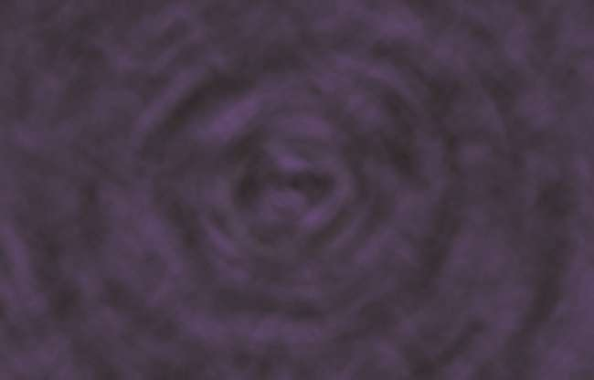
I begynnelsen lå mørket over overflaten.
Det var ingen mann, intet lys. Det var ingenting.

Slide 4
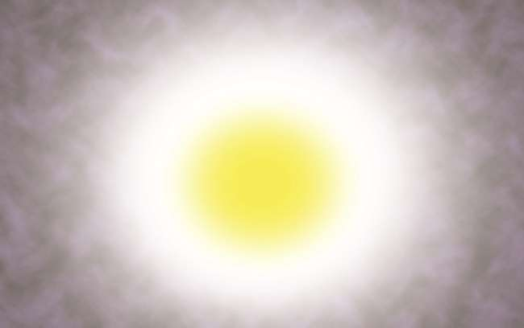
Gud sa: «La det bli lys!»
og det ble lys.

Slide 5
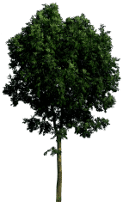



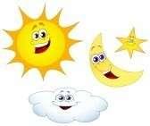
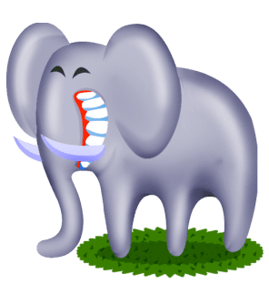
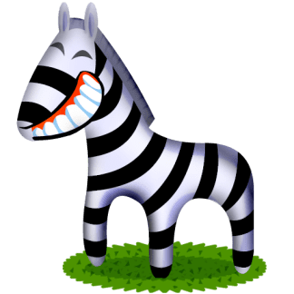
1
3
5
2
4
6
På den første dagen skilte Gud lyset fra mørket. Han skapte hele verden i seks dager.

Slide 6
Alle slags dyr og planter, fugler og fisker er fulle på jorden, i havet og i himmelen. Gud så på alt han hadde laget og sa: "Veldig bra!"

Slide 7


Dagens leksjon
Hvem skapte verden?
Gud skapte verden.
Hvem holder orden i verden?
Gud holder verden i orden.
Verden ble ikke skapt av seg selv.
Verden kan ikke beveges av seg selv.
Vi bør huske at Gud skapte hele verden og fortsatt kontrollerer dem alle.

Slide 8
Hvem er Gud?
Han er...
skaperen som skapte hele verden inkludert meg.

Slide 9
Dagens quiz
Hva skapte Gud verden med?
① stein
② vann
③ støv
④ ord
④ ord

Slide 10
Dagens Ord
I begynnelsen skapte Gud
himmelen og jorden.
1. Mosebok 1:1

Slide 11

Bibelbarn nr.2 Guds ord
De spiste den forbudte frukten

Slide 12
Dagens ord
Gud skapte mennesket i sitt eget bilde, i Guds bilde skapte han det;
mann og kvinne skapte han dem.
Genesis 1:27

Slide 13

Adam og Eva var de beste skapningene blant Guds skapninger.
For de ble skapt etter Guds bilde.

Slide 14

Gud sa til mannen: "Du er fri til å spise av ethvert tre i hagen, men du skal ikke spise av treet til kunnskap om godt og ondt, for når du spiser av det, skal du visselig dø ."

Slide 15

Men Satan, forkledd som en slange, fristet Eva.
Til slutt spiste Eva frukten.

Slide 16

Og Eva ga en annen til Adam.
Adam spiste det også.

Slide 17

Gud drev dem ut av Eden fordi de ikke lyttet til Gud.
Fra den tiden kom synden til verden.

Slide 18
Dagens leksjon
Synden kom til verden fordi Adam og Eva ikke adlød Guds befaling.
Adlyder jeg Guds ord?
Hvis jeg tror på Gud, må jeg adlyde Guds ord.

Slide 19
Gud er?
Gud..
Misliker ulydighet.
Velsigner mannen som adlyder hans ord.

Slide 20
Dagens quiz
Hva sa Gud at man ikke skulle spise til menneskeheten?
① frukt
② kjøtt
③ grønnsak
④ frukten av kunnskapen om godt og ondt
④ frukten av kunnskapen om godt og ondt

Slide 21
Dagens ord
Gud skapte mennesket i sitt eget bilde, i Guds bilde skapte han det;
mann og kvinne skapte han dem.
Genesis 1:27

Slide 22

Nr.3 Guds Ord
Noah laget et stort skip (en ark) på det høye fjellet

Slide 23
Dagens Ord
Da sa Herren til Noah: «Gå inn i arken, du og hele familien din, for jeg har funnet deg rettferdig i denne generasjonen.
(1. Mosebok 7:1)

Slide 24

Gud så at alle menneskene på jorden fordervet deres veier. Gud sa til Noah: «Jeg vil ødelegge både mennesker og jorden . Lag et stort skip på fjellet!»

Slide 25

Noah begynte å lage et skip på fjellet akkurat slik Gud befalte ham. Folk trodde han var sint.

Slide 26

Noah lot alle slags skapninger komme inn i skipet med Noahs 8 familiemedlemmer slik Gud befalte.

Slide 27

Regnet fortsatte å komme over jorden i 40 dager som Gud sa.

Slide 28

Til slutt ble jorden dekket med vann. Alt levende som beveget seg på jorden døde. Bare Noah var igjen, og de som var med ham i arken.

Slide 29
Dagens leksjon
Folk hørte ikke på Noah som ga dem en sjanse til å bli reddet fra en stor flom.
De sa bare at Noah var sint
Når du leverer evangeliet til venner, kan det hende de ikke lytter godt til deg.
Men til slutt kommer de til å vite at Guds ord er sant.

Slide 30
Gud?
Gud..
Gud hater synden og dømmer synden.

Slide 31
Dagens quiz
Hva sa Gud til Noah om å lage?
① Et skip (En ark)
① Et skip (En ark)
② En bil
③ Et hus
④ En sykkel

Slide 32
Dagens ord
Da sa Herren til Noah: «Gå inn i arken, du og hele familien din, for jeg har funnet deg rettferdig i denne generasjonen.
1. Mosebok 7:1

Slide 33

Nr.4 Guds Ord
Regnbuen var Guds pakt

Slide 34
Dagens Ord
Når regnbuen viser seg i skyene, vil jeg se den og huske den evige pakt mellom Gud og alle levende skapninger av alle slag på jorden."
Genesis 9:16

Slide 35

Alt levende ble utslettet, bare Noah og de som var med ham i arken var igjen.

Slide 36

Regnet fortsatte å komme over jorden i 40 dager.

Slide 37

Etter at regnet sluttet, sendte Noah ut en due.
Duen kom tilbake til ham med friskt olivenblad i nebbet. Noah visste: "Vannet trakk seg tilbake fra jorden!"

Slide 38

Noah kom ut med familien sin og tilba Gud. "Takk Gud for at du har gitt oss en ny verden."

Slide 39

Gud viste ham en regnbue som tegnet på pakten og velsignelsen. «Lev lykkelig i den nye verden!»

Slide 40
Dagens leksjon
Gud har reddet Noah og familien hans.
Gud lovet at han vil velsigne dem og skape en ny verden gjennom dem.
Gud har også frelst oss gjennom Jesus.
Vi må tro at Gud vil skape sin nye verden gjennom oss.

Slide 41
Jahve Gud?
Jahve Gud..
Yahweh Gud er vår Far som frelser og velsigner sine elskede barn rikelig når vi tror på ham.

Slide 42
Dagens quiz
Hva sendte Noah ut for å se at jorden var tørket?
① Ørn
② Spurv
③ Due
③ Due
④ And

Slide 43
Dagens ord
Når regnbuen viser seg i skyene, vil jeg se den og huske den evige pakt mellom Gud og alle levende skapninger av alle slag på jorden."
Genesis 9:16

Slide 44

Nr.5 De Ord av Gud
Folk som bygde
Babelstårnet

Slide 45
Dagens ord
Derfor ble det kalt Babel, for der forvirret Herren
hele verdens språk. Derfra spredte Herren dem
over hele jordens overflate.
Genesis 11:9

Slide 46
Folk ønsket å være større og mer kjent enn Gud. Så de begynte å bygge et høyt tårn.

Slide 47

Dermed bygde de tårnet totalt.
«La oss vise oss for verden. Vi er så flinke!"

Slide 48


?
?
Men da Gud så deres arroganse, forvirret han språket deres slik at de ikke vil forstå hverandre.

Slide 49

Fordi de ikke kunne forstå hverandre, kunne de ikke jobbe sammen. Til slutt spredte de seg over jordens overflate. Til nå er verdens språk forskjellige fra hverandre.

Slide 50
Dagens leksjon
Folk ønsker å være større og høyere enn Gud.
Dette sinnet kalles "arroganse".
Gud hater "arroganse".
Det motsatte av arroganse er "ydmykhet".
Vi bør være 'ydmyke' for Gud for å behage ham.

Slide 51
Jahve Gud?
Jahve Gud..
Jahve Gud er større og visere enn oss.
Vi kan ikke være klokere enn Gud selv om vi kombinerer all vår visdom sammen.

Slide 52
Dagens quiz
Hvorfor kunne de ikke fullføre tårnet?
① Gud forårsaket flommen da de gjorde den
② Gud brøt ut en ild da de gjorde den.
③ Gud laget et jordskjelv da de laget det.
④ Gud skapte dem til ikke å forstå hverandre da de gjorde det.
④ Gud skapte dem til ikke å forstå hverandre da de gjorde det.

Slide 53
Dagens Ord
Derfor ble det kalt Babel, for der forvirret Herren
hele verdens språk. Derfra spredte Herren dem
over hele jordens overflate.
Genesis 11:9

Slide 54
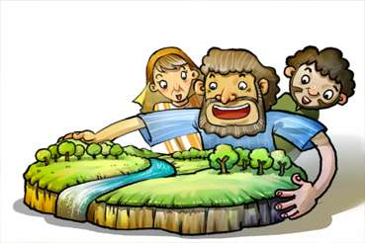
Nr.6 Guds Ord
Gud kalte Abraham

Slide 55
Dagens ord
Herren hadde sagt til Abram: «Forlat ditt land, ditt folk og ditt
fars husstand og dra til det landet jeg vil vise deg.
1. Mosebok 12:1

Slide 56

Kaldeernes Ur var den avgudsdyrkende byen.
Abraham ble født og bodde der.

Slide 57

En dag hadde Herren Gud sagt til ham: «Forlat landet ditt, og jeg vil velsigne deg.»

Slide 58

Selv om Abraham ikke visste hvor han skulle gå, adlød han Guds ord og dro som Herren hadde sagt til ham.

Slide 59



Han led mange vanskelige saker mens han var på reise, men Gud beskyttet ham trygt.

Slide 60

Til slutt kom Abraham til Kanaans land. Han bodde der. "Takk Gud."

Slide 61
Dagens Lekse
Abraham forlot hjembyen sin med å adlyde Guds ord.
Som dette, vi skulle tro på Gud og adlyde hans ord.
Vi bør ha et ønske om å adlyde Guds ord når som helst.

Slide 62
Jahve Gud er?
Jahve Gud….
Han er vår Far som holder sitt løfte for enhver pris.

Slide 63
Dagens quiz
Hvor ble Abraham født?
① Kanaan
② Haran
③ Israel
④ Kaldeernes Ur
④ Kaldeernes Ur

Slide 64
Dagens Ord
Herren Gud hadde sagt til Abram: «Forlat ditt land, ditt folk og din fars husstand og gå til det landet jeg vil vise deg.»
1. Mosebok 12:1

Slide 65

nr. 7 Guds Ord
Isak, den lovede sønn

Slide 66
Dagens Ord
Abraham var hundre år gammel da sønnen hans Isak ble født ham.
Genesis 21:5

Slide 67

Gud lovet Abraham at Gud vil gi ham barn like mange som stjerner på nattehimmelen.
Men han hadde ikke noe barn før han var 100 år gammel.

Slide 68

En dag tok Gud Abraham med seg ut om natten.
«Se opp mot himmelen. Kan du telle stjernene?"

Slide 69
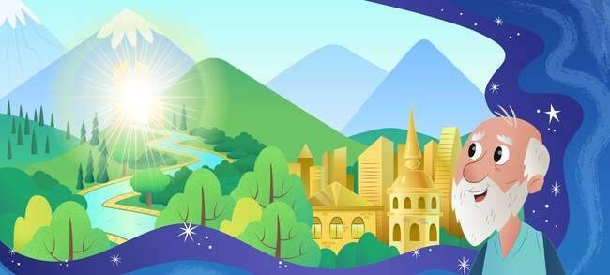
Gud lovet ham å gi det vakre landet også.

Slide 70
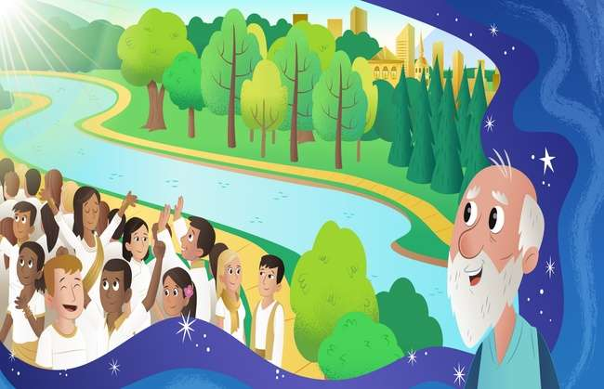
«Dine barn skal bli like mange som stjernene på himmelen og sanden på kysten.» Abraham trodde på Herrens løfte.

Slide 71

Gud holdt sitt løfte. Sara fødte en sønn til Abraham. Abraham ga navnet Isak som betyr glede .

Slide 72
Dagens Lekse
Abraham trodde virkelig på Guds løfte selv om det så umulig ut for ham.
Gud var veldig glad da han så Abrahams tro. Gud ga ham Isak, den lovede sønn.
Gud oppfyller absolutt sitt løfte, selv om det så umulig ut for oss.

Slide 73
Gud er…
Gud er...
Allmektig (i stand til å gjøre alt)

Slide 74
Dagens quiz
Hvor gammel var Abraham da han fikk Isak?
① 90
② 80
③ 70
④ 100
④ 100

Slide 75
Dagens ord
Abraham var hundre år gammel da sønnen hans Isak ble født ham.
(1. Mosebok 21:5)

Slide 76

nr. 8 Guds Ord
Abraham ofret Isak til Gud

Slide 77
Dagens ord
Da sa Gud: «Ta din sønn, din eneste sønn, Isak, som du elsker,
og dra til området Moria. Ofre ham der som brennoffer
på et av fjellene jeg skal fortelle deg om.»
1. Mosebok 22:2

Slide 78

En dag sa Gud til Abraham:
"Tilby meg din eneste sønn som brennoffer."

Slide 79

Abraham elsket Isak så høyt at han var hard da han hørte fra Gud. Men han bestemte seg for å adlyde Gud.

Slide 80

Abraham bandt Isak og la ham på alteret, og han prøvde å drepe ham. I det øyeblikket,

Slide 81

«Abraham, Abraham, ikke drep ham. Ikke gjør ham noe. Nå vet jeg at du frykter og elsker Gud.» Dette var prøven Gud gjorde mot Abraham.

Slide 82

"Takk Gud!" Gud aksepterte Abrahams tro med glede. Gud gjorde ham til en stamfar for alle troende.

Slide 83
Dagens leksjon
Abraham elsket Isak så høyt, men det var viktigere for ham å adlyde Guds Ord.
Jeg burde elske Gud mer enn noen annen ting, og mer enn noen annen person i verden.

Slide 84
Gud er?
Gud er..
Vår far som gjør vår tro sterkere gjennom prøvelser.

Slide 85
Dagens Quiz
Hva sa Gud til Abraham om å ofre som brennoffer?
① Sønn
① Sønn
② Kone
③ Hund
④ Sauer

Slide 86
Dagens ord
Da sa Gud: «Ta din sønn, din eneste sønn, Isak, som du elsker,
og dra til området Moria. Ofre ham der som brennoffer
på et av fjellene jeg skal fortelle deg om.»
1. Mosebok 22:2

Slide 87

Nr.9 De Ord av Gud
Isaac kranglet ikke

Slide 88
Dagens ord
Han gikk videre derfra og gravde en brønn til, og ingen kranglet om den.
Han kalte det Rehobot og sa: «Nå har Herren gitt oss rom
og vi skal blomstre i landet."
Genesis 26: 22

Slide 89
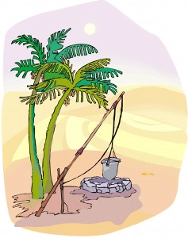
De brønner var så viktig, fordi de kunne få fersk vann i ørkenen. Isak fikk brønnene arvet av sin far.

Slide 90

Men filisterne misunnet ham. Så de fylte brønnene med jord.

Slide 91
Men Isak kranglet ikke med dem. Han flyttet bort og gravde brønnen. Han oppdaget en brønn med ferskvann.

Slide 92

På dette tidspunktet tok de andre brønnen fra Isak. Men han kranglet ikke med dem heller.

Slide 93

Gud velsignet Isak. Han gravde en ny brønn igjen. Gud ga ham ferskvann derfra. Isak bygde et alter og ga takkeoffer.

Slide 94
Dagens leksjon
Isak kranglet ikke med dem som tok brønnene hans.
Gud velsignet Isak.
Vi trenger heller ikke å krangle med andre.
Vi må elske og tilgi andre.

Slide 95
Gud er??
Gud ….
Han hater de som krangler med andre.
Han elsker dem som de som elsker hverandre.

Slide 96
Dagens quiz
På grunn av hva opplevde Isaac en tøff tid?
① hus
② lam
③ vel
③ vel
④ familie

Slide 97
Dagens ord
Han gikk videre derfra og gravde en brønn til, og ingen kranglet om den.
Han kalte det Rehobot og sa: «Nå har Herren gitt oss rom
og vi skal blomstre i landet."
Genesis 26: 22

Slide 98

Nr.10 De Ord av Gud
Esau solgte førstefødselsretten
for den ene skålen med rød lapskaus

Slide 99
Dagens ord
Så ga Jakob Esau litt brød og litt linsestuing.
Han spiste og drakk, og reiste seg så og gikk.
Så Esau foraktet hans førstefødselsrett.
1. Mosebok 25:34

Slide 100

Isaks kone, Rebekka, fødte tvillinger. Den første sønnen het Esau og den andre var Jakob.

Slide 101

Esau likte jakt. Så han elsket utendørsaktiviteter. Men Jakob var en stille mann som ble hjemme.

Slide 102

En dag, da Jakob kokte litt lapskaus, kom Esau hjem sulten etter jakt.

Slide 103
"Gi meg litt lapskaus!", "Selg meg først fødselsretten din. Da skal jeg gi deg noen.» Esau var så sulten at han solgte førstefødselsretten for en skål med rød lapskaus.

Slide 104

Til slutt lurte Jakob faren for å få velsignelsen. Til slutt fikk han velsignelsen. Alle disse tingene skjedde ved Guds forsyn.

Slide 105
Dagens leksjon
Esau mente at det å løse sultne problemer var viktigere enn å få den åndelige velsignelsen.
Endelig, Jacob ble til de israelittenes stamfar.
Hva synes du er viktigst?
Velsignelsen å være Guds barn kan ikke erstattes med noe.

Slide 106
Gud er?
Gud er
Gud oppfyller sin egen vilje til tross for menneskers feil og falske.

Slide 107
Dagens Quiz
For hva solgte Esau sin førstefødselsrett?
① nudler
② brød
③ kjøtt
④ rød lapskaus
④ rød lapskaus

Slide 108
Dagens Ord
Så ga Jakob Esau litt brød og litt linsestuing.
Han spiste og drakk, og reiste seg så og gikk.
Så Esau foraktet hans førstefødselsrett.
1. Mosebok 25:34

Slide 109

nr. 11 Guds Ord
Jakobs drøm

Slide 110
Dagens ord
Han hadde en drøm der han så en trapp hvile på jorden, med toppen som nådde himmelen, og Guds engler steg opp og ned på den
Genesis 28: 12

Slide 111

Jakob lurte broren sin med en løgn. Han var redd for å bli drept. Så han flyktet hjemmefra til onkelen i Haran.

Slide 112

Om natten, tok han en stein der, sov han og la den under hodet som en pute. Han var alene der uten familie. Så han var redd og følte seg ensom.

Slide 113

Jakob så Guds engler stige opp og ned en trapp på jorden til himmelen.

Slide 114

Han hørte Guds røst: "Jeg er med deg og vil våke over deg hvor enn du går."

Slide 115

Da han våknet om morgenen, tilbad han Gud som lovet at han skulle være med ham, og han ga Gud ære.

Slide 116
Dagens leksjon
Som Gud var med Jakob som var redd for å være alene,
Vår Fader Gud tar også vare på oss når vi er alene.
I likhet med Jakob bør vi ære og gi ære til Gud som alltid er med oss.

Slide 117
Gud er?
Gud
Gud er med oss hvor som helst og når som helst.
Gud tar seg alltid av oss.

Slide 118
Dagens Quiz
Når Jakob sov, hva tok han som pute?
① tre
② stein
② stein
③ bag
④ huden til dyret

Slide 119
Dagens ord
Han hadde en drøm der han så en trapp hvile på jorden, med toppen som nådde himmelen, og Guds engler steg opp og ned på den
Genesis 28: 12

Slide 120

Nr.12 De Ord av Gud
Joseph solgt av brødrene hans

Slide 121
Dagens ord
«Kom nå, la oss drepe ham og kaste ham i en av disse sisternene
og si at et grusomt dyr slukte ham.
Så får vi se hva som kommer ut av drømmene hans."
(1. Mosebok 37:20)

Slide 122

Jakob hadde tolv sønner. Han elsket Josef mer enn noen av sine andre sønner. Så han laget et rikt vakkert tøy til Josef

Slide 123

Brødrene hans hatet ham mye fordi faren deres elsket ham spesielt. «La oss selge Joseph. La oss fortelle faren at han døde.

Slide 124

De solgte Josef som slave til kjøpmenn som kom forbi.
Da Jakob hørte dette, ble han dypt lei seg.

Slide 125

Josef levde et hardt liv som slave. Men han trodde og stolte på Gud uten å begå noen synd.

Slide 126

Josef ble sendt i fengsel på en falsk anklage. Men han prøvde å være rettferdig for Gud selv i fengselet. Gud glemte ikke Josef og Gud hadde fantastiske planer for ham.

Slide 127


Dagens leksjon
Josef ble hatet og solgt som slave av sine egne brødre. Han ble også satt i fengsel på en falsk siktelse.
Men han stolte på Gud og prøvde å ikke begå noen synd desto mer.
Vi kan møte noen vanskeligheter.
La oss ikke begå noen synd og be om hjelp til vår far Gud som villig lytter til vår bønn.

Slide 128
Gud er?
Vår Fader Gud..
Vår Fader Gud har fantastiske planer for oss selv i vanskelige tider.

Slide 129


Dagens quiz
Hva ga Jakob bare til Josef blant hans tolv sønner?
① leker
② Bibelen
③ rikt vakker klut
③ rikt vakker klut
④ penger

Slide 130
Dagens ord
«Kom nå, la oss drepe ham og kaste ham i en av disse sisternene
og si at et grusomt dyr slukte ham.
Så får vi se hva som kommer ut av drømmene hans."
(1. Mosebok 37:20)

Slide 131

nr. 13 Guds Ord
Joseph ble statsminister i Egypt

Slide 132
Dagens ord
Da sa Farao til Josef: «Herved setter jeg deg over hele Egypts land.»
Genesis 41: 41

Slide 133

Farao, kongen av Egypt, hadde en drøm. 7 fete kyr og etter det kom 7 stygge kyr ut. 7 stygge kyr spiste opp 7 fete kyr. Det var en veldig merkelig drøm.

Slide 134

Ingen kunne tyde drømmen hans i palasset. Den øverste munnskjoldet som ble hjulpet av Josef, introduserte ham for kongen.

Slide 135

Gud ga Josef visdom. Så han kunne tolke meningen med drømmen og fortalte den til kongen.

Slide 136

Farao ble så rørt at han utnevnte Josef som var en fange til den nest høyeste stillingen i landet.

Slide 137

Josef ble statsminister i Egypt og hersket godt over landet med visdommen Gud ga ham.

Slide 138
Dagens leksjon
Gud hadde de fantastiske planene for Josef.
Når vi møter noen vanskeligheter, bør vi heller ikke bli skuffet,
men bør forvente Guds fantastiske planer for oss og tro på Gud..

Slide 139
Gud er?
Gud gjør etter sin vilje.
De ydmyke vil bli opphøyet og de opphøyde vil bli brakt lavt.

Slide 140
Dagens quiz
Hvilke dyr dukket opp i faraos drøm?
① fugl
② hund
③ hest
④ ku
④ ku

Slide 141
Dagens ord
Så sa farao til Josef:
"Herved setter jeg deg til ansvar for hele landet Egypt."
Genesis 41: 41

Slide 142

Nei. 14 Guds Ord
Joseph møtte sine brødre igjen

Slide 143
Dagens ord
Selv om Josef kjente igjen brødrene sine, kjente de ham ikke igjen.
Genesis 42: 8

Slide 144

Farao utnevnte Josef til statsminister i Egypt. Josef kontrollerte de 7 årene alvorlig hungersnød på en klok måte.

Slide 145

Imidlertid var det ikke korn i Kanaan på grunn av hungersnød. De måtte ned til Egypt for å få litt korn å spise. Josefs brødre dro til Egypt for å kjøpe mat også.

Slide 146

Selv om Josef kjente igjen brødrene sine, kjente de ham ikke igjen.

Slide 147

Josef fortalte dem hvem han var. De ble forskrekket og så på ham og følte seg redde for ham

Slide 148

Josef skjønte hvorfor Gud sendte ham til Egypt. Han tilga brødrene sine og tok med seg hele familien til Egypt og tok seg trygt av dem.

Slide 149
Dagens leksjon
Josef tilga brødrene sine som behandlet ham dårlig og elsket dem etter Guds vilje.
Vi må tilgi familie og venner og elske dem.

Slide 150
Gud er?
Gud..
Tilgir oss og elsker oss.

Slide 151
Dagens quiz
Hvilket lands statsminister ble Joseph?
① Egypt
① Egypt
② Israel
③ Persia
④ Babylon

Slide 152
Dagens ord
Selv om Josef kjente igjen brødrene sine, kjente de ham ikke igjen.
Genesis 42: 8

Slide 153

Nr.15 Guds Ord
Et barn som ble reddet fra vannet

Slide 154
Dagens ord
Da barnet ble eldre, tok hun det med til Faraos datter, og han ble hennes sønn. Hun kalte ham Moses og sa: "Jeg dro ham opp av vannet."
Exodus 2:10

Slide 155

Egyptens konge, farao, beordret å kaste alle israelittiske nyfødte gutter i Nilen og la dem bli drept.

Slide 156

Jokebed, Moses' mor, hadde ikke noe annet valg enn å la sønnen hennes bli ført bort på Nilen.

Slide 157

På den tiden så den egyptiske prinsessen babyen mens hun badet i elven. Hun hadde i tankene å vokse opp gutten.

Slide 158

Søsteren hans så prinsessen ta den lille gutten ut av kurven. Hun introduserte hans virkelige mor, Jochebed, for å amme den lille gutten for henne.

Slide 159

Da barnet ble eldre, ble han tatt tilbake til prinsessen for å bli hennes sønn. Hun kalte ham Moses og sa: «Jeg dro ham opp av vannet. Moses vokste i Egypt Slott.

Slide 160
Dagens leksjon
Gud reddet Moses.
Gud reddet oss med sin fantastiske visdom og kraft (forsyn).
La oss tro at Guds planer er større og mer perfekte enn mine alltid.

Slide 161
Hvem er Gud?
Gud..
Han er den allmektige Gud som utfører sin vilje til tross for enhver hindring.

Slide 162
Dagens quiz
Hva skjedde med barnet som ble båret bort i vannet?
① Han ble druknet og spist av fisk.
② Fugler reddet barnet.
③ Gud reddet barnet fra himmelen.
④ Prinsessen av Egypt så og reddet ham.
④ Prinsessen av Egypt så og reddet ham.

Slide 163
Dagens ord
Da barnet ble eldre, tok hun det med til Faraos datter, og han ble hennes sønn. Hun kalte ham Moses og sa: "Jeg dro ham opp av vannet."
Exodus 2:10

